Slide 1





Dashboards que falam
Design e Usabilidade paaa decisões estratégicas com dados
Carla Feder

Slide 2

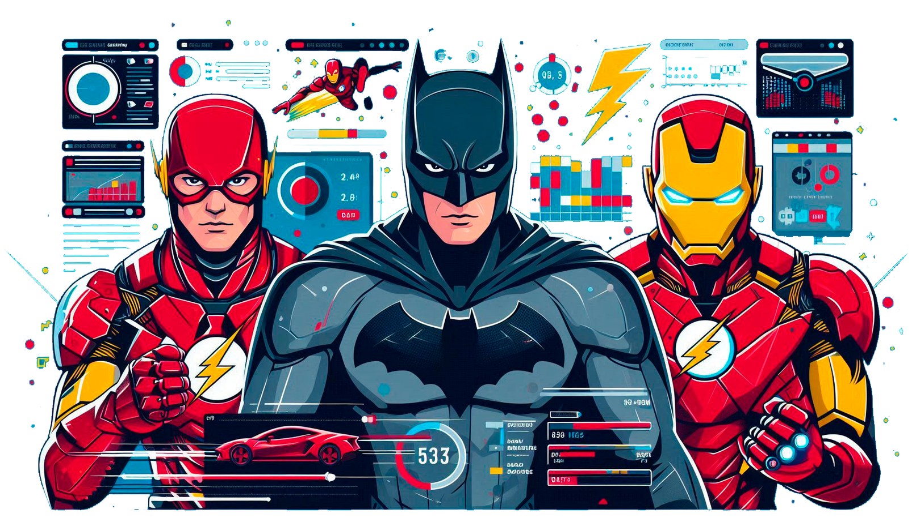

Por que dados precisam contar histórias?
"Se um dado não leva a uma ação, ele é apenas um número."

Slide 3


introdução
Uma coleção de números sem contexto;
Storytelling com dados permite que o público se conecte com os insights;
Dashboard como um jornal;

Slide 4
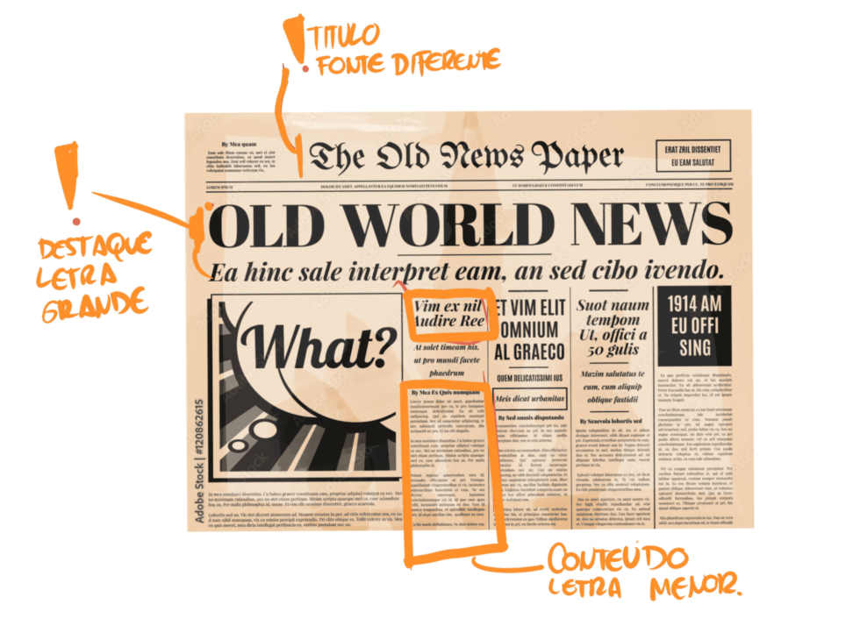


Slide 5

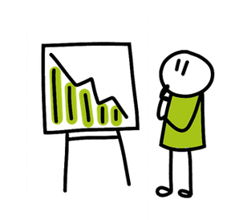




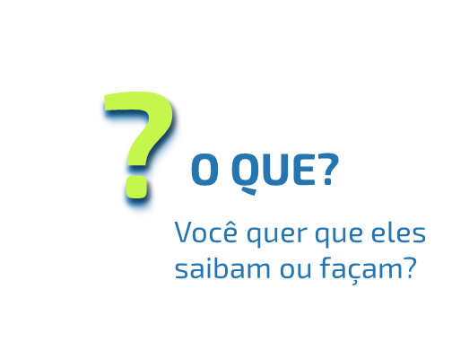
contexto
Quais dados são relevantes para essa decisão?
Qual a decisão que precisa ser tomada?

Slide 6


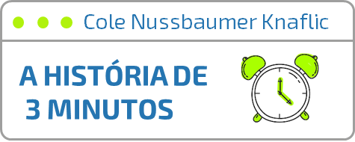

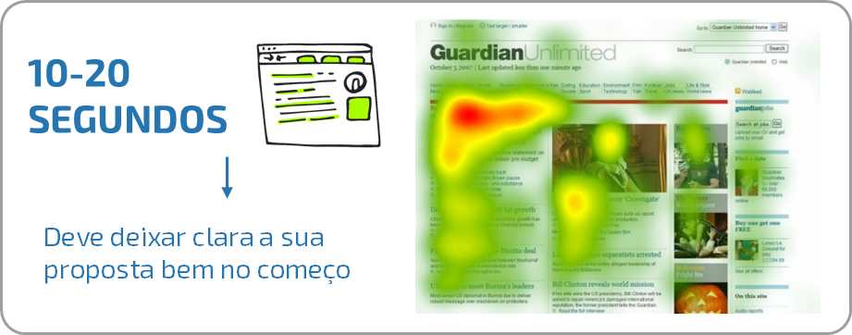
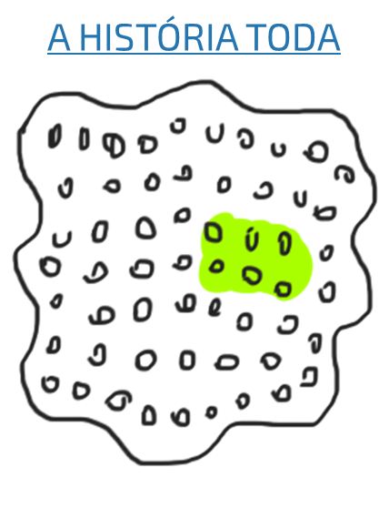

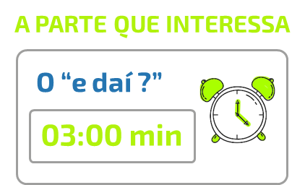
O insight principal deve ser claro

Slide 7
Cenário: Situação Crítica
Imagine que você é o Gestor de Segurança da Informação
Na tarde de sexta-feira, às 16h45, um alerta discreto surge no sistema de monitoramento: um aumento incomum de tráfego em servidores críticos.
O time de TI começa a perceber alguns sinais estranhos:
"Minhas credenciais foram bloqueadas!"
"Meu acesso ao sistema caiu e não consigo logar novamente."
"Estamos recebendo uma quantidade absurda de tentativas de login vindas de fora do Brasil."
Ao verificar os logs, um padrão suspeito é identificado:
- Picos de acessos simultâneos de diversas origens
- Elevação do tráfego em servidores de dados sensíveis
- Várias contas de usuários sendo bloqueadas automaticamente
Você pode estar lidando com um ataque de ransomware em curso.
A resposta precisa ser rápida, e um Dashboard de Gestão de Incidentes de Segurança pode ser a chave para visualizar a situação e tomar ações estratégicas.
Como você construiria esse storytelling?

Slide 8
Cenário: Situação Crítica
Seção 1: Status Geral - Monitoramento em Tempo Real
Indicador de Severidade do Ataque - Nível de Risco Atual
Tempo Médio de Detecção - SLA – Tempo decorrido desde o início da ameaça até a detecção
Total de Tentativas de Intrusão nas Últimas 24h
Alerta crítico: Sistemas mais afetados
Seção 2: Diagnóstico e Análise do Ataque - O PROBLEMA
Mapa de Ataques e Origem das Conexões
Tipos de Ataques em Execução - Malware, Ransomware, DDoS, Phishing, Força Bruta
Velocidade de Propagação
Contas de Usuário Bloqueadas ou Comprometidas
Seção 3: Tomada de Decisão
Status do Firewall e Políticas de Bloqueio
Tempo Estimado para Restabelecimento
Índice de Tentativas de Login Inválidas Após Medidas de Contenção
Quantidade de Serviços Restaurados
Checklist de Resolução Rápida

Slide 9
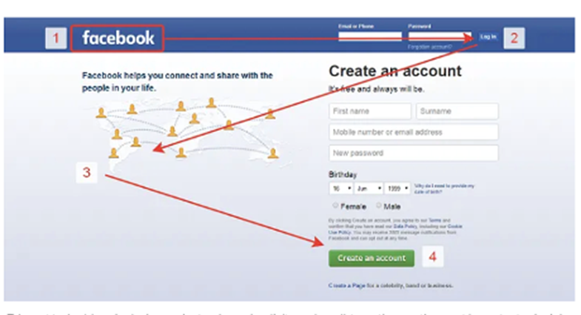
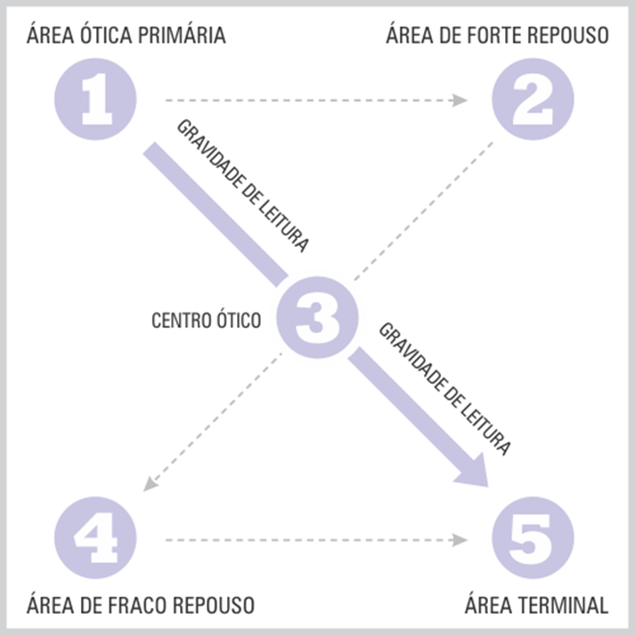
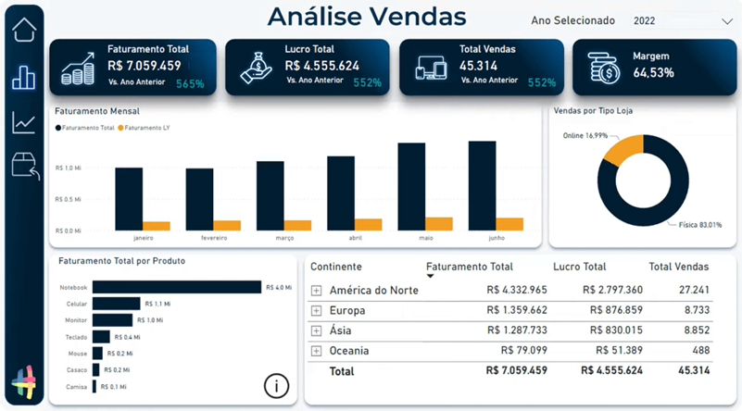
Diagrama de gutenberg - padrão Z

Slide 10
Cenário: Situação Crítica
Seção 1: Status Geral - Monitoramento em Tempo Real
"Está tudo bem ou temos um problema?"
Indicador de Severidade do Ataque - Nível de Risco Atual
Tempo Médio de Detecção - SLA – Tempo decorrido desde o início da ameaça até a detecção
Total de Tentativas de Intrusão nas Últimas 24h
Alerta crítico: Sistemas mais afetados
Status crítico imediato (para captar atenção rapidamente)
Seção 2: Diagnóstico e Análise do Ataque - O PROBLEMA
Diagnóstico e contexto detalhado (para entender o problema)
Mapa de Ataques e Origem das Conexões
Tipos de Ataques em Execução - Malware, Ransomware, DDoS, Phishing, Força Bruta
Velocidade de Propagação
Contas de Usuário Bloqueadas ou Comprometidas
Seção 3: Tomada de Decisão
Seção 3: Tomada de Decisão
Ações rápidas para mitigar o ataque
Status do Firewall e Políticas de Bloqueio
Tempo Estimado para Restabelecimento
Índice de Tentativas de Login Inválidas Após Medidas de Contenção
Quantidade de Serviços Restaurados
Checklist de Resolução Rápida

Slide 11


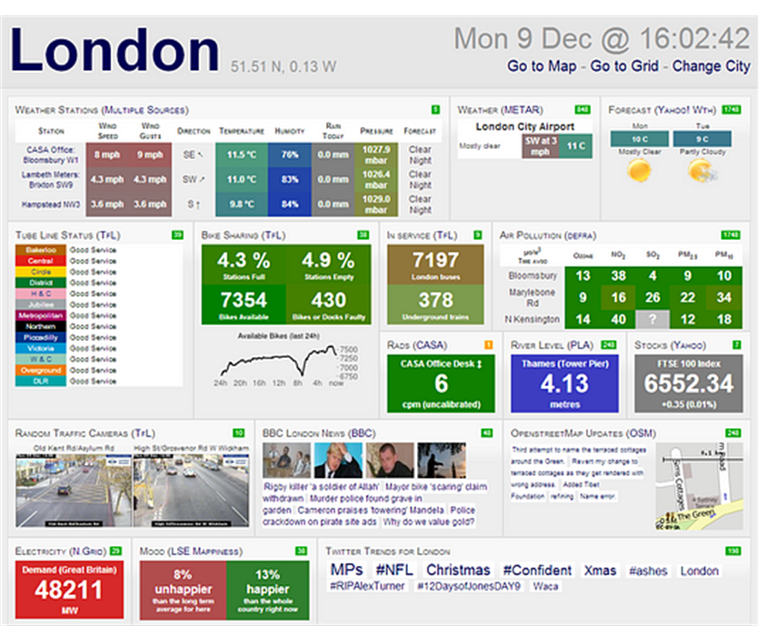

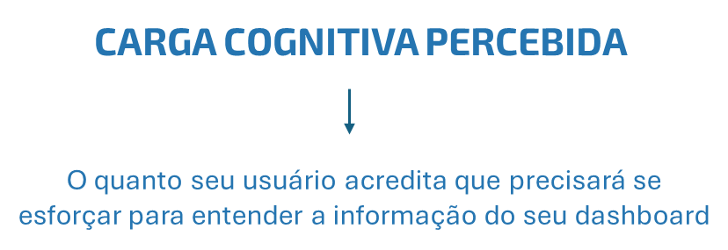

Visual eficaz

Slide 12

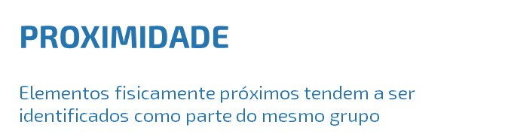


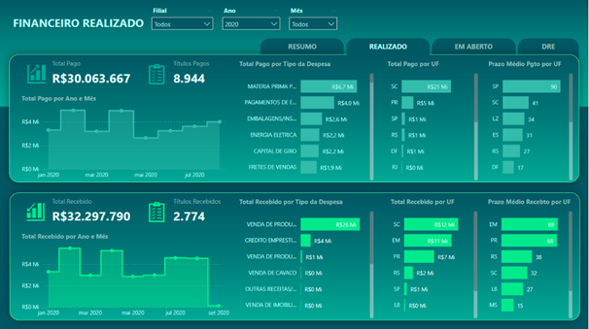
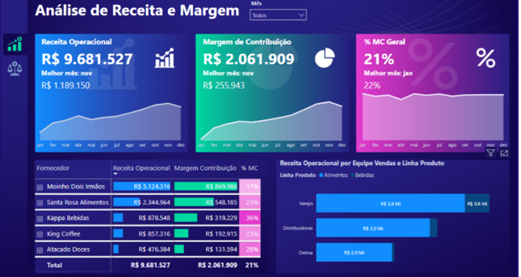
Visual eficaz
Princípios da Gestalt

Slide 13


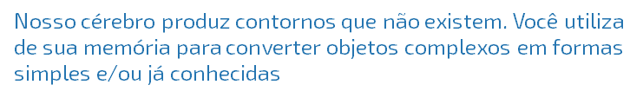
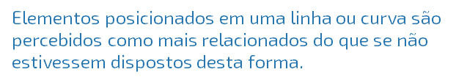
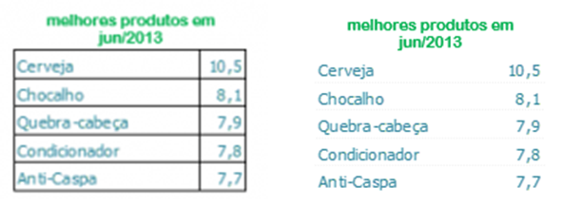
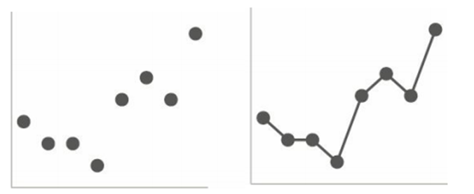
Visual eficaz
Princípios da Gestalt

Slide 14

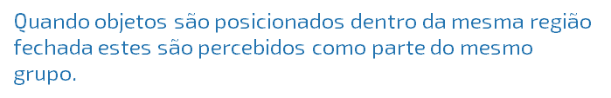
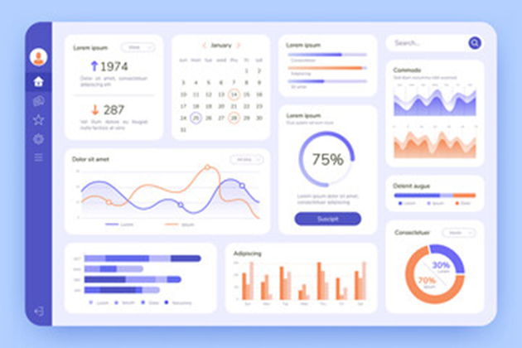
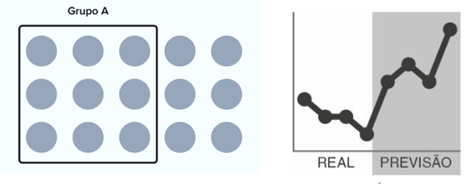
Visual eficaz
Princípios da Gestalt

Slide 15
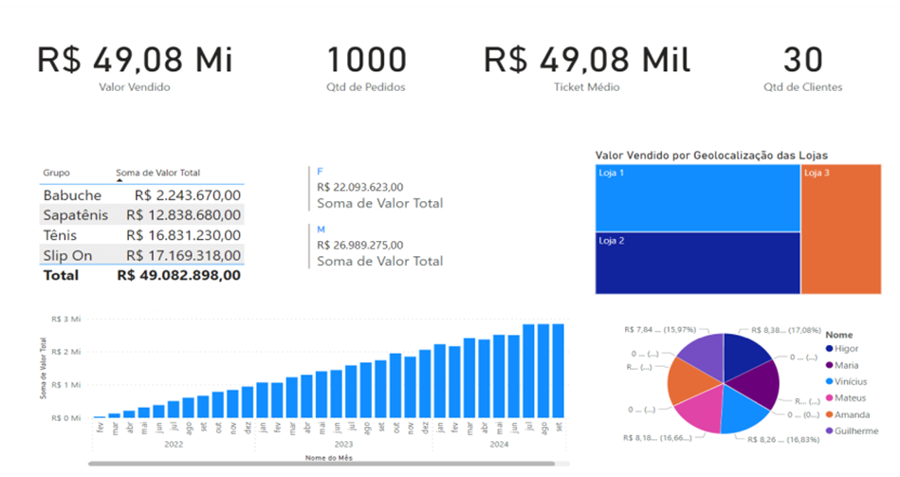
Visual eficaz
Princípios da Gestalt

Slide 16
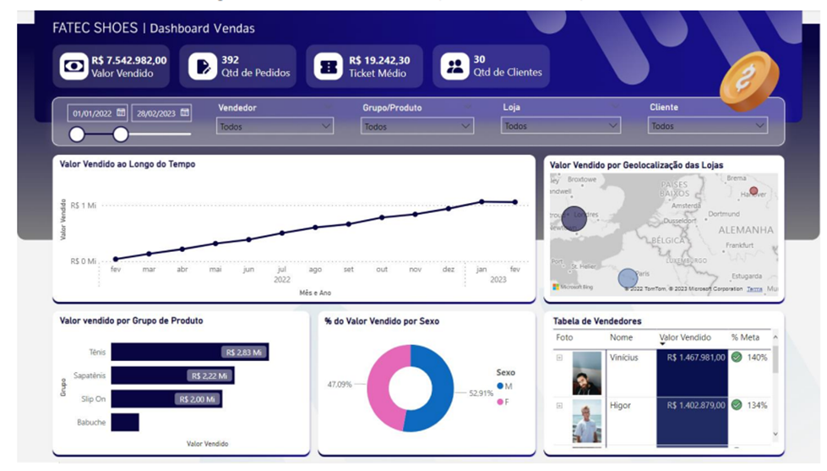
Visual eficaz
Princípios da Gestalt

Slide 17
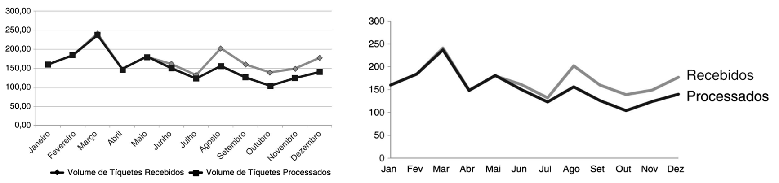
espaços em branco
Espaço em branco – usados estrategicamente para chamar a atenção para as partes que não são espaço em branco!

Slide 18
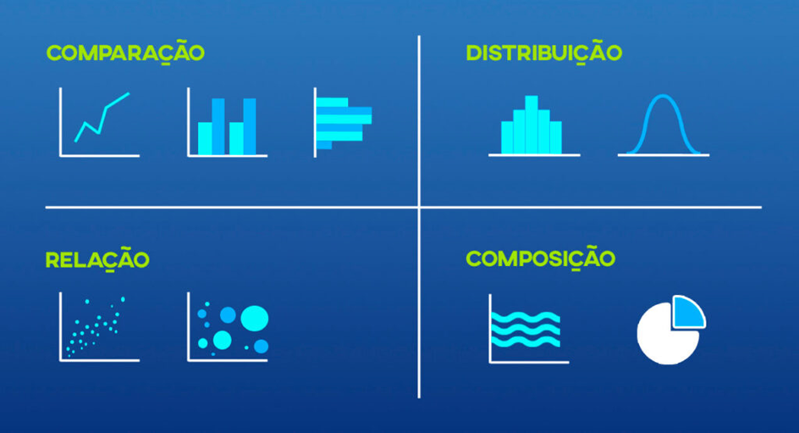
Gráficos
Parece óbvio, mas uma das etapas mais importantes na construção de dashboards, consiste na escolha do tipo de gráfico que mais se adequa aos dados a serem expostos.
Comparação: confrontar dados ao longo do tempo ou entre várias categorias;
Distribuição: mostrar a frequência em que ocorrem os dados;
Relação: mostrar a interdependência entre variáveis;
Composição: mostrar os componentes de um todo.

Slide 19
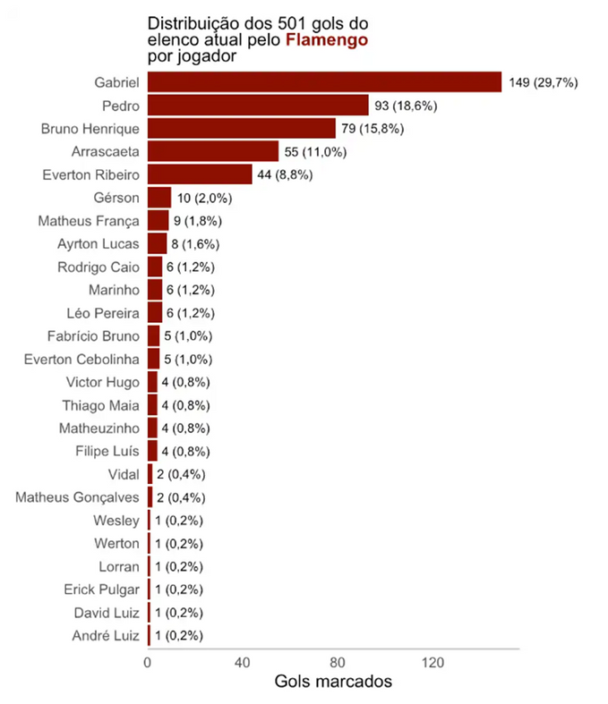
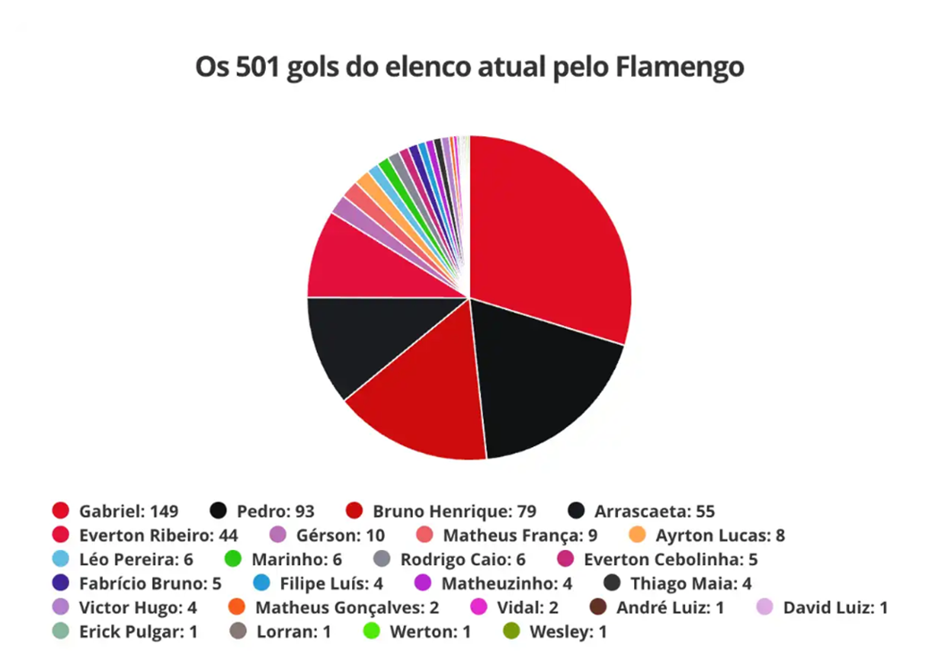
Gráficos

Slide 20
Gráficos
DICAS
  Remova excessos, escolha um dos dois: valores no rótulo ou no eixo;
  Exiba os valores logo após o final da barra, para garantir que o leitor compreenda as diferenças de valor;
  Prefira gráficos de barras no lugar de gráficos de colunas, quando houver muitas categorias no eixo;
  Os gráficos de barra e colunas devem ser apresentados do maior para o menor valor ou em outra ordem cardinal;
  Não utilize gráfico de pizza se a soma das fatias não for igual a 100% dos dados, também não é recomendado usá-lo com mais de 6 fatias e fuja do efeito tridimensional.
  Para comparação de valores, o gráfico de colunas, funciona melhor do que de pizza

Slide 21
Cores no Dashboard
Psicologia das Cores: O que Cada Cor Transmite?
Cor | Significado Psicológico | Uso em Dashboards
🔴 Vermelho | Alerta, erro, perigo, urgência, alto impacto | Destacar falhas, interrupções, incidentes críticos
🟠 Laranja | Atenção, aviso, risco médio, algo a ser monitorado | Problemas potenciais, status em degradação
🟡 Amarelo | Advertência, status intermediário, precaução | Indicar que algo pode se tornar um problema
🟢 Verde | Normalidade, sucesso, tudo sob controle | Operações funcionando corretamente, boas métricas
🔵 Azul | Profissionalismo, estabilidade, confiança, segurança | Para contextos informativos, comparações, dados neutros
🟣 Roxo | Criatividade, inovação, destaque secundário | Usado em dashboards para insights ou métricas qualitativas
⚫ Preto | Seriedade, sofisticação, minimalismo | Pode ser usado para contraste, mas com moderação
⚪ Branco/Cinza | Neutralidade, fundo de suporte, harmonia | Ideal como base para evitar poluição visual

Slide 22
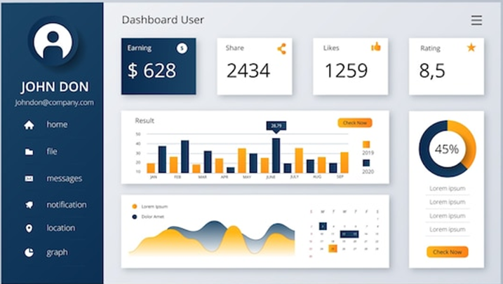
Como Representar Dados com Cores no Dashboard?
REGRA DE OURO NO USO DAS CORES!!
REGRA 60 – 30 - 10
60% do layout com as cores dominantes
30% com as cores secundárias
10% as de ênfase.

Slide 23


Como Representar Dados com Cores no Dashboard?
CONTE RAPIDAMENTE QUANTOS NÚMEROS 3 APARECE NESSA SEQUÊNCIA
REPITA O EXERCÍCIO DE CONTAGEM NESSA SEQUÊNCIA
PERMITIR QUE O PÚBLICO VEJA O QUE QUEREMOS QUE ELE VEJA, ANTES MESMO QUE ELE SAIBA O QUE ESTÁ VENDO!!

Slide 24
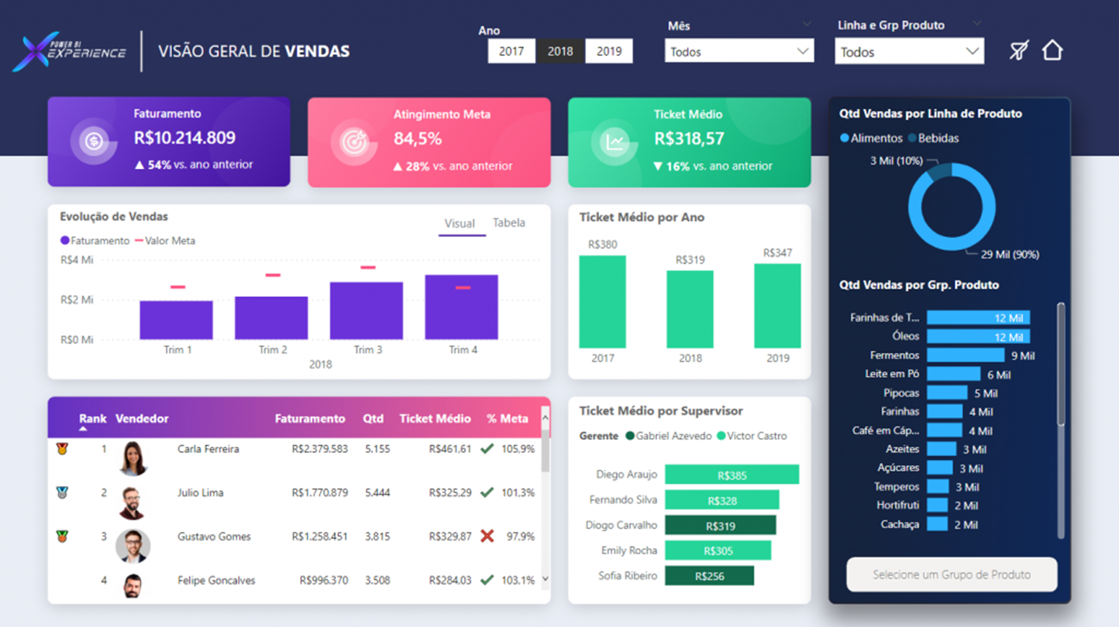

Slide 25
Canva - Storytelling DAshboard
Canva - Storytelling DAshboard
QUEM?
"Está tudo bem ou temos um problema?"
Personagem Principal
KPIs críticos no topo → O que aconteceu?
Quem é o tomador de decisão? Quais suas dores e metas?
O QUE?
Contexto - Situação
Qual a decisão que precisa ser tomada? Qual o problema que surgiu e exige atenção?
Diagnóstico no meio → Por que aconteceu?
Possíveis causas - o usuário quer saber por quê
Conflito/Desafio
O que está impedindo o progresso ou gerando impacto negativo?
COMO?
Jornada dos Dados
Impacto e os próximos passos
Solução no final → O que fazer agora?
Quais dados são relevantes para essa decisão?

Slide 26
Canva - Storytelling DAshboard
Canva - Storytelling DAshboard
QUEM?
Personagem Principal
O QUE?
Contexto - Situação
Conflito/Desafio
COMO?
Jornada dos Dados

Slide 27
Cenário: Situação Crítica
Imagine que você é o Gestor de Segurança da Informação
Na tarde de sexta-feira, às 16h45, um alerta discreto surge no sistema de monitoramento: um aumento incomum de tráfego em servidores críticos.
O time de TI começa a perceber alguns sinais estranhos:
"Minhas credenciais foram bloqueadas!"
"Meu acesso ao sistema caiu e não consigo logar novamente."
"Estamos recebendo uma quantidade absurda de tentativas de login vindas de fora do Brasil."
Ao verificar os logs, um padrão suspeito é identificado:
- Picos de acessos simultâneos de diversas origens
- Elevação do tráfego em servidores de dados sensíveis
- Várias contas de usuários sendo bloqueadas automaticamente
Você pode estar lidando com um ataque de ransomware em curso.
A resposta precisa ser rápida, e um Dashboard de Gestão de Incidentes de Segurança pode ser a chave para visualizar a situação e tomar ações estratégicas.
Como você construiria esse storytelling?

Slide 28
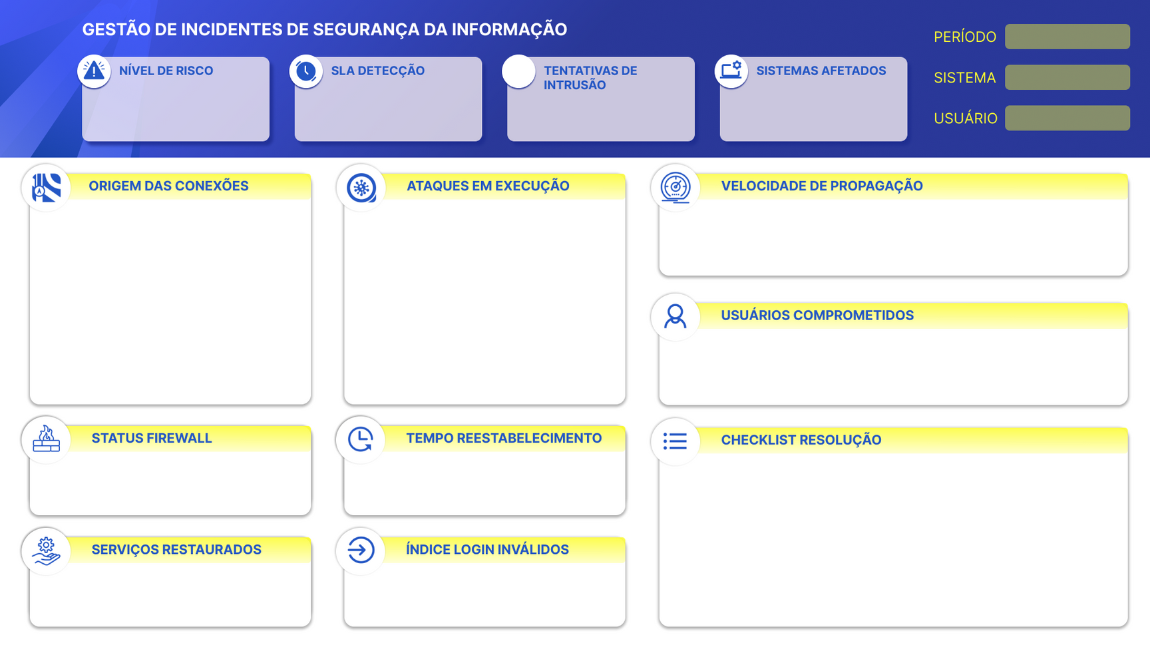
Cenário: Situação Crítica

Slide 29

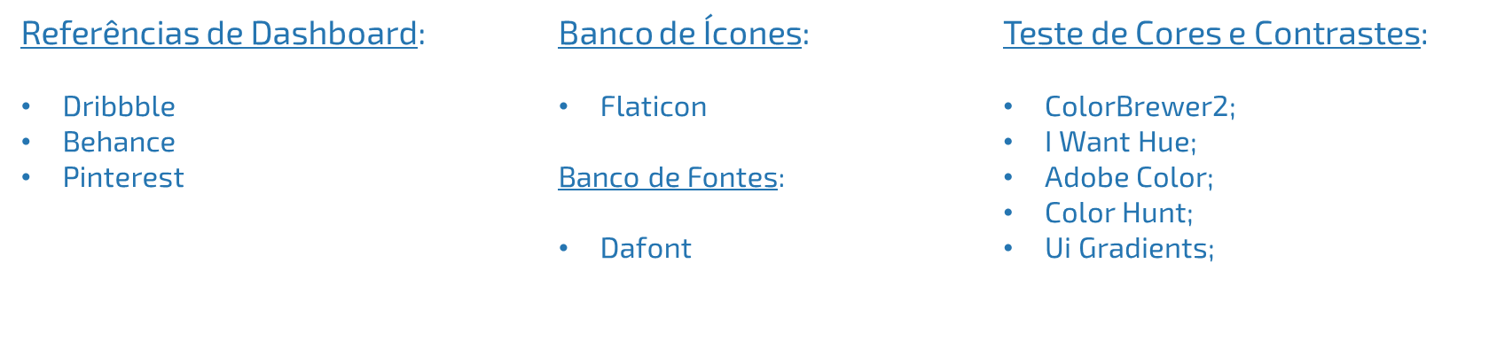
Referências

Slide 30


carla feder
  Consultora em design estratégico, inovação e comunicação
  Mestre em Design
  Especialista em Design Gráfico
  Cultura Organizacional - Gestão da Inovação – Comunicação e Planejamento Estratégico
  15 anos de experiência com Design e Comunicação
  Entusiasta da Gamificação
A prática é o critério da verdade!
LINKEDIN

